Slide 1
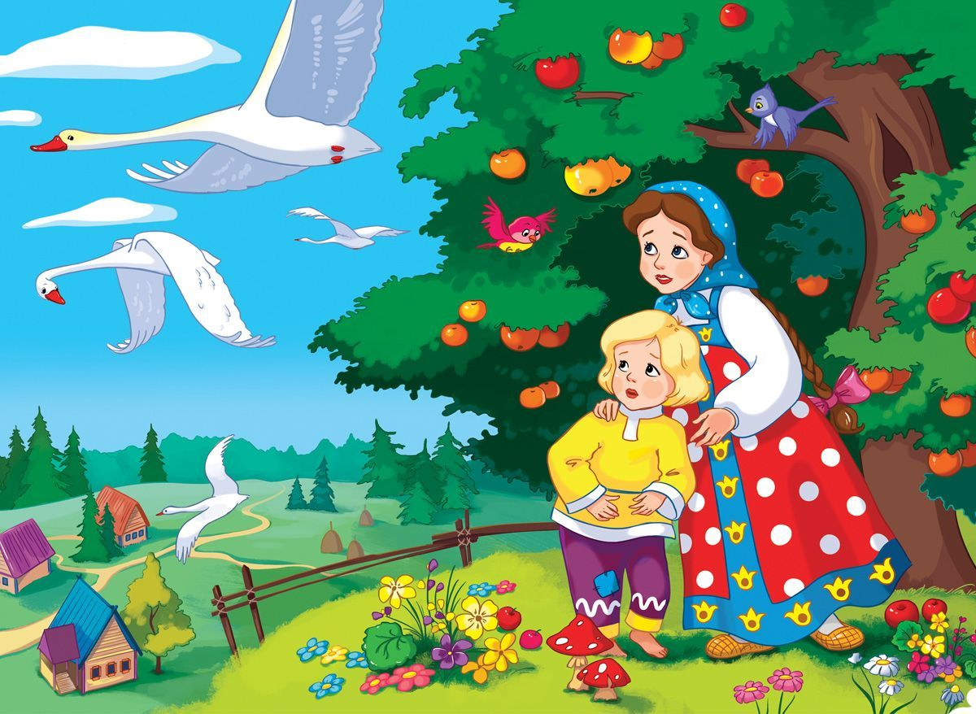
Муниципальное бюджетное образовательное учреждение
детский сад «Олененок»
Занятие о физической культуре для детей старшей группы
«Гуси-Лебеди»
Подготовила:
инструктор по физической культуре
Быкова Э.В.

Slide 2
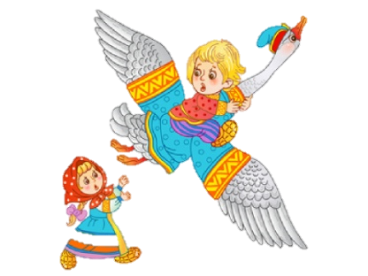
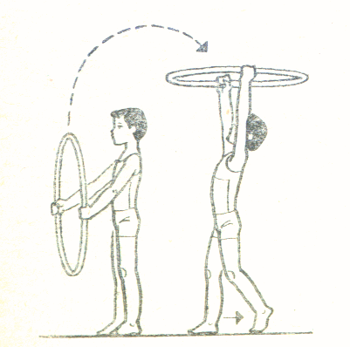
Общеразвивающие упражнения
с обручем
1. И. п.: основная стойка, обруч внизу. 1— поднять обруч вперед; 2— вверх, вертикально; 3— вперед; 4—--- вернуться в исходное положение, (5—6 раз).

Slide 3
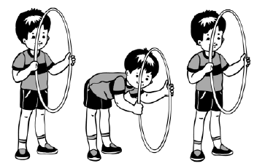
Общеразвивающие упражнения
с обручем
2. И. п.: ноги на ширине плеч, обруч внизу. 1— поворот туловищ вправо, руки прямые; 2— вернуться в исходное положение То же влево (6 раз).

Slide 4
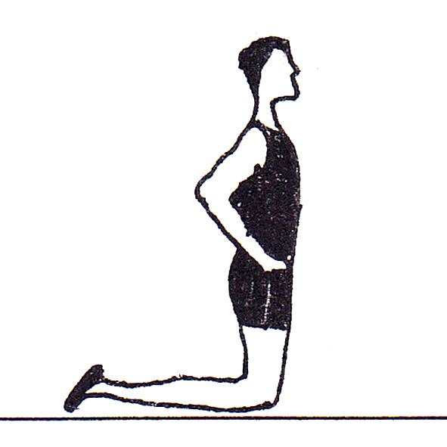
Общеразвивающие упражнения
с обручем
3. И. п.: стоя на коленях, обруч в обеих руках перед грудью.
1-поднять обруч вверх; 2-наклон вправо, руки прямые; 3-обруч прямо вперед; 4— вернуться в исходное положение. То же влево (8 раз).

Slide 5
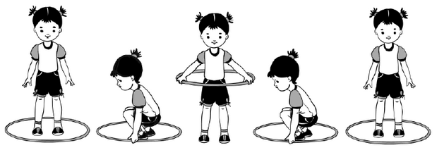
Общеразвивающие упражнения
с обручем
4. И. п.: основная стойка в обруче, руки на поясе, обруч на полу. 1 — присесть, взять обруч с боков; 2 выпрямиться, обруч у пояса, руки согнуты; 3— присесть, положить обруч; 4— выпрямиться, вернуться в исходное положение (5—6 раз).

Slide 6
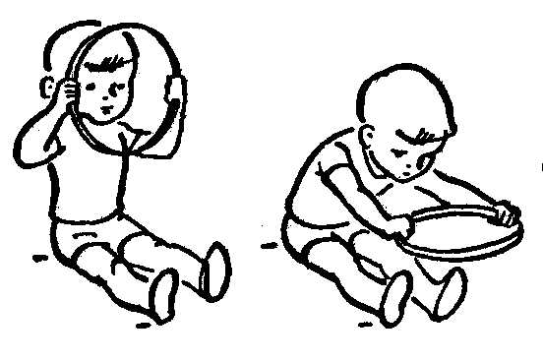
Общеразвивающие упражнения
с обручем
5. И. п.: сидя ноги врозь, обруч в согнутых руках перед грудью.
1—2—наклониться, коснуться ободом пола между носками ног; 3-4— вернуться в исходное положение (6—7 раз).

Slide 7
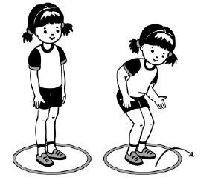
Общеразвивающие упражнения
с обручем
6. И. п.: основная стойка, руки на поясе, обруч на полу. Прыжки вокруг обруча вправо и влево (3—4 раза).

Slide 8
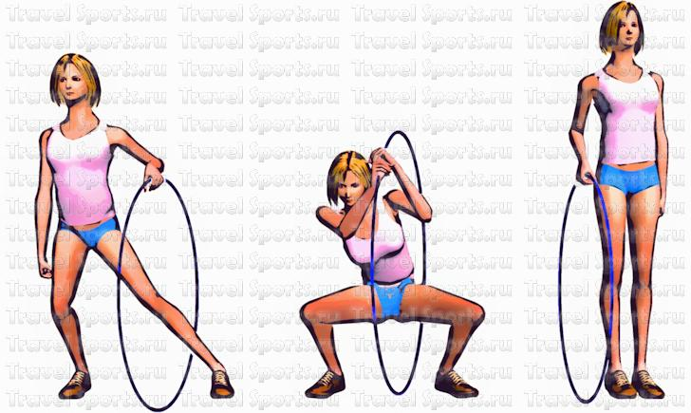
Основные виды движений
1. Пролезание (боком, не касаясь руками пола, в группировке) подряд через три обруча, поставленных на расстоянии 1 м один от другого (2—З раза).

Slide 9
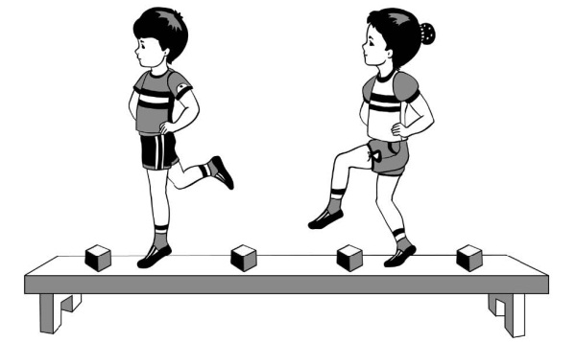
Основные виды движений
2. Ходьба по гимнастической скамейке на носках, на середине перешагнуть через предмет (кубик или набивной мяч) и сойти не спрыгивая (2—3 раза).

Slide 10
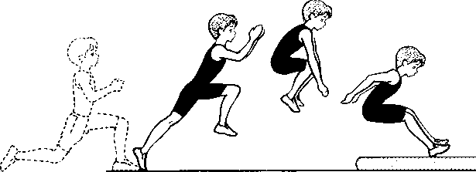
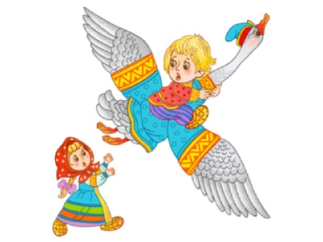
Основные виды движений
3. Прыжки на двух ногах на мягкое препятствие (высота 20 см), прыжки с трех шагов на препятствие (5—6 раз).

Slide 11
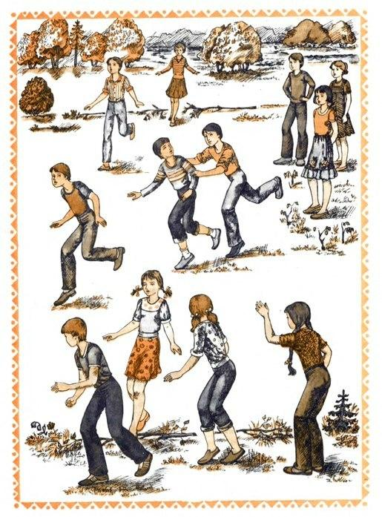
Подвижная игра «Гуси-Лебеди»
На одном краю зала обозначается дом, в котором находятся гуси. На противоположной стороне зала стоит пастух. Сбоку от дома логово, в котором живет волк, остальное место — луг. Выбираются дети, исполняющие роль волка и пастуха, остальные изображают гусей. Пастух выгоняет гусей на луг, они пасутся и летают.
Пастух. Гуси, гуси!
Гуси (останавливаются и отвечают хором). Га, га, га!
Пастух. Есть хотите?
Гуси. да, да, да!
Пастух. Так летите!
Гуси. Нам нельзя:
Серый волк под горой
Не пускает нас домой.
Пастух. Так летите, как хотите,
Только крылья берегите!
Гуси, расправив крылья (расставив в стороны руки), летят через луг домой, а волк, выбежав из логова, старается их поймать (запятнать). Пойманные гуси идут в логово. После нескольких перебежек подсчитывается количество пойманных волком гусей. Затем выбираются новые волк и пастух. Игра повторяется 2—3 раза.

Slide 12
Подвижная игра «Гуси-Лебеди»
Пастух. Гуси, гуси!
Гуси (останавливаются и отвечают хором).
Га, га, га!
Пастух. Есть хотите?
Гуси. да, да, да!
Пастух. Так летите!
Гуси. Нам нельзя:
Серый волк под горой
Не пускает нас домой.
Пастух. Так летите, как хотите,
Только крылья берегите!

